Slide 1
স্বাগতম

Slide 2
শিক্ষক পরিচিতি
মোঃ জাহিদুর রহমান প্রভাষকঃ ফিন্যান্স ব্যাংকিং ও বিমা মিরপুর মাহমুদা চৌধুরী কলেজ মোবাইল-০১৭২৮-৭১৩৮৫৮

Slide 3
বিষয় পরিচিতি
শ্রেণিঃ একাদশ বিষয়ঃ ব্যংকিং ও বিমা অধ্যায়ঃ ৩য় সময়ঃ ৪০ মিঃ

Slide 4
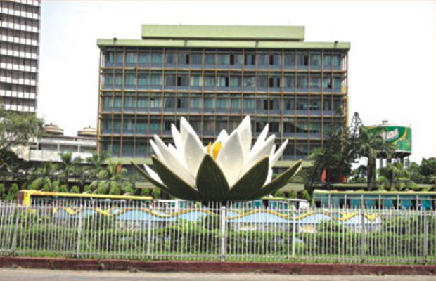
বাংলাদেশ ব্যাংক
বলতে পার এটা কোন ব্যাংকের ছবি?

Slide 5
বাংলাদেশ ব্যাংক
বাংলাদেশ ব্যাংক/কেন্দ্রীয় ব্যাংক

Slide 6
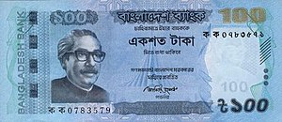
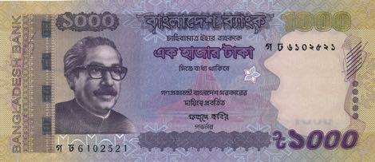
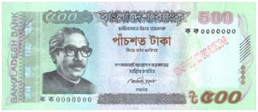
১০০ টাকা
৫০০ টাকা
১০০০ টাকা

Slide 7
পাঠ ঘোষণাঃ
কেন্দ্রীয় ব্যাংক

Slide 8
শিখন ফলঃ
১। কেন্দ্রীয় ব্যাংকের সঙ্গা বলতে পারবে।
২। কেন্দ্রীয় ব্যাংকের ধারনা ব্যাখ্যা করতে পারবে।
৩। কেন্দ্রীয় ব্যাংকের কার্যাবলি ব্যাখ্যা করতে পারবে।
৪। কেন্দ্রীয় ব্যাংকের সুবিধা অসুবিধা বিশ্লেষণ করতে পারবে।

Slide 9
কেন্দ্রীয় ব্যাংকের কার্যাবলীঃ

Slide 10
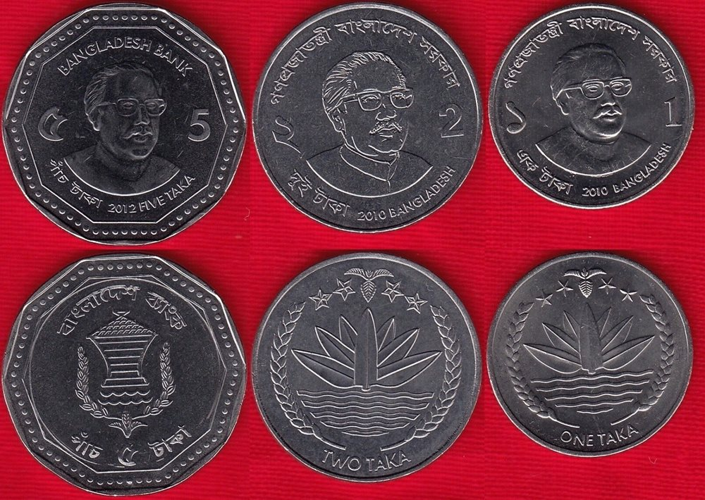
নোট ও মুদ্রা প্রচলন
১০০ টাকা
৫০০ টাকা
ধাতব মুদ্রা
১০০০ টাকা

Slide 11
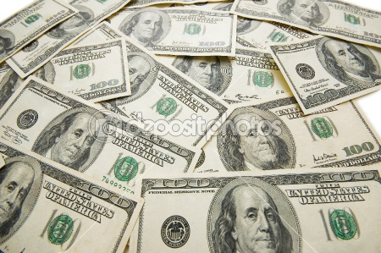
বৈদেশিক মুদ্রা নিয়ন্ত্রন করে

Slide 12
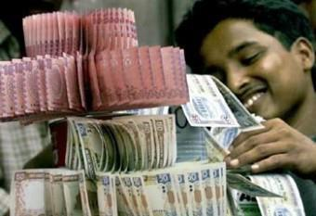
মূলধন গঠনে সহায়তা

Slide 13
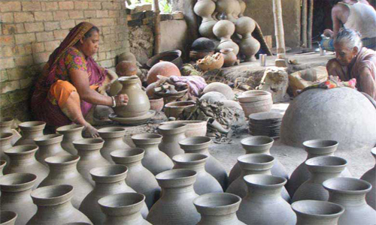
কর্মসংস্থান সৃষ্টি

Slide 14
প্রশ্ন উত্তর পর্ব
কেন্দ্রীয় ব্যাংক কাকে বলে?
নোট ও মুদ্রা কোন ব্যাংক ইস্যু করে?

Slide 15
কেন্দ্রীয় ব্যাংক কাকে বলে?
যে ব্যাংক সকল ব্যাংকের ব্যাংকার তাকে কেন্দ্রীয় ব্যাংক বলে।

Slide 16
নোট ও মুদ্রা কোন ব্যাংক ইস্যু করে?
-কেন্দ্রীয় ব্যাংক।

Slide 17
জোড়াই কাজ
মূল্যস্ফীতি কাকে বলে?
বর্তমানে বাংলাদেশের ব্যাংক হার কত?

Slide 18
জোড়াই কাজ
মূল্যস্ফীতি কাকে বলে?
মুদ্রার অবমূল্যায়ন কে মূল্যস্ফীতি বলে।
বর্তমানে বাংলাদেশের ব্যাংক হার কত?
বর্তমানে ব্যাংক হার ৫%।

Slide 19
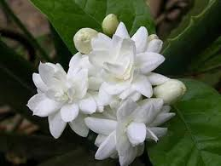
দলীয়কাজ
বেলী
কেন্দ্রীয় ব্যাংকের কার্যাবলী আলোচনা কর।

Slide 20
দলীয়কাজ
শাপলা
কেন্দ্রীয় ব্যাংকের উন্নয়ন মুলক কার্যাবলী আলোচনা কর।

Slide 21
মূল্যায়ন
বেলী
কেন্দ্রীয় ব্যাংকের কার্যাবলী আলোচনা কর।
নোট ও মুদ্রার নোট প্রচলন
পরামর্শ প্রদান
ঋণ নিয়ন্ত্রন
সরকারকে আর্থিক সহায়তা দান

Slide 22
মূল্যায়ন
শাপলা
কেন্দ্রীয় ব্যাংকের উন্নয়ন মুলক কার্যাবলী আলোচনা কর।
কর্মসংস্থান
কৃষি উন্নয়ন
শিল্প উন্নয়ন
অর্থনৈতি উন্নয়ন

Slide 23
কারো কোন প্রশ্ন

Slide 24
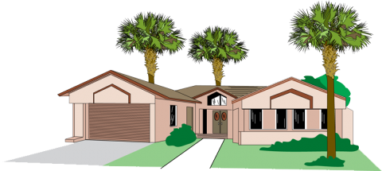
বাড়ির কাজ
কেন্দ্রীয় ব্যাংকের ঋণনিয়ন্ত্রণ পদ্ধতি আলোচনা কর।

Slide 25
রেফারেন্স
ফিন্যান্স ব্যাংকিং ও বিমা
অধ্যাপক শাহজাহান মিনা
কাজল ব্রাদার্স লিঃ

